Slide 1

ДОНСКОЙ ГОСУДАРСТВЕННЫЙ ТЕХНИЧЕСКИЙ УНИВЕРСИТЕТ
ВОЕННЫЙ УЧЕБНЫЙ ЦЕНТР
ЦИКЛ ОБЩЕВОЕННОЙ ПОДГОТОВКИ
г. Ростов-на-Дону
2021 г.

Slide 2


2
Дисциплина «Общевоенная подготовка»
Строевая подготовка

Slide 3
Строевая подготовка
Тема 1: Строевые приемы и движения без оружия
Занятие № 1: Общие положения и одиночная строевая подготовка
Лекция
3

Slide 4
Строевая подготовка
4
Учебные вопросы
1. Строи и управление ими, обязанности командиров и военнослужащих перед построением и в строю.
2. Выполнение команд: «Становись», «Равняйсь», «Смирно», «Вольно», «Заправиться», «Отставить», «Головные уборы – снять (надеть)».
2. Выполнение команд: «Становись», «Равняйсь», «Смирно», «Вольно», «Заправиться», «Отставить», «Головные уборы – снять (надеть)».

Slide 5

Строевая подготовка
5
СТРОЕВОЙ УСТАВ
ВООРУЖЕННЫХ СИЛ
РОССИЙСКОЙ ФЕДЕРАЦИИ
Введен в действие приказом
министра обороны Российской Федерации
от 11 марта 2006 года № 111
МОСКВА
ВОЕННОЕ ИЗДАТЕЛЬСТВО
2006
МИНИСТЕРСТВО ОБОРОНЫ РОССИЙСКОЙ ФЕДЕРАЦИИ СТРОЕВОЙ УСТАВ ВООРУЖЕННЫХ СИЛ РОССИЙСКОЙ ФЕДЕРАЦИИ
МИНИСТЕРСТВО ОБОРОНЫ РОССИЙСКОЙ ФЕДЕРАЦИИ

Slide 6
Строевая подготовка
6
Настоящий Устав определяет:
строевые приемы и движение без оружия и с оружием;
строи подразделений и воинских частей в пешем порядке и на машинах;
порядок выполнения воинского приветствия, проведения строевого смотра;
положение Боевого знамени воинской части в строю, порядок совместного выноса и относа Государственного флага Российской Федерации и Боевого знамени воинской части;
обязанности военнослужащих перед построением и в строю и требования к их строевому обучению, а также способы передвижения военнослужащих на поле боя и действия при внезапном нападении противника.

Slide 7
Строевая подготовка
7
Строевым уставом руководствуются все военнослужащие воинских частей, кораблей, органов военного управления, предприятий, учреждений, организаций и военных образовательных учреждений профессионального образования Вооруженных Сил Российской Федерации (далее - воинские части).
Действие Устава распространяется на военнослужащих других войск, воинских формирований и органов, созданных в соответствии с законодательством Российской Федерации, а также на граждан, призванных на военные сборы.

Slide 8
Строевая подготовка
8
1. Строи и управление ими, обязанности командиров и военнослужащих перед построением и в строю.
ОБЩИЕ ПОЛОЖЕНИЯ
1. СТРОИ И УПРАВЛЕНИЕ ИМИ
Строевая подготовка, являясь составной частью боевой подготовки, оказывает влияние на все стороны жизни и деятельности войск. Она закаляет волю воинов, способствует соблюдению воинского порядка и укреплению дисциплины, совершенствует умение владеть своим телом, развивает внимательность, наблюдательность, коллективизм и исполнительность. Без правильно поставленного строевого обучения трудно добиться четких действий воинов в современном бою.

Slide 9
Строевая подготовка
9
Сейчас, когда подразделения и части насыщены сложной техникой, когда значительно возросла роль коллективного оружия в бою, уровень строевой выучки должен быть особенно высок.
Основой подготовки личного состава подразделения к совместным действиям был, есть и остается строй.
Он, как никакой другой вид обучения, воспитывает быстрое, точное и единодушное исполнение воли командира.
Строевая подготовка основана на глубоком понимании военнослужащими необходимости четких, быстрых и сноровистых действий при выполнении приемов в составе подразделения.

Slide 10
Строевая подготовка
10
Строевая выучка дисциплинирует военнослужащих, вырабатывает у них быстроту и четкость действий при использовании вооружения и эксплуатации боевой техники, а также способствует приобретению навыков, которые необходимы на занятиях по тактической, огневой, специальной подготовке и по другим предметам обучения.
Строевая подготовка включает в себя:
одиночное строевое обучение без оружия и с оружием;
строевое слаживание отделений (расчетов, экипажей), взводов, рот (батарей), батальонов (дивизионов) и полков при действиях в пешем порядке и на машинах;
строевые смотры подразделений и частей.
Строевое обучение проводится на плановых занятиях и совершенствуется при всех построениях и передвижениях, на всех других занятиях и в повседневной жизни.

Slide 11
Строевая подготовка
11
Строй - установленное Уставом размещение военнослужащих, подразделений и воинских частей для их совместных действий в пешем порядке и на машинах.
Шеренга - строй, в котором военнослужащие размещены один возле другого на одной линии на установленных интервалах.
Линия машин - строй, в котором машины размещены одна возле другой на одной линии.
Фланг - правая (левая) оконечность строя. При поворотах строя названия флангов не изменяются.
Фронт - сторона строя, в которую военнослужащие обращены лицом (машины - лобовой частью).
Тыльная сторона строя - сторона, противоположная фронту.
Интервал - расстояние по фронту между военнослужащими (машинами), подразделениями и воинскими частями.

Slide 12
Строевая подготовка
12
Дистанция - расстояние в глубину между военнослужащими (машинами), подразделениями и воинскими частями.
Ширина строя - расстояние между флангами.
Глубина строя - расстояние от первой шеренги (впереди стоящего военнослужащего) до последней шеренги (позади стоящего военнослужащего), а при действиях на машинах - расстояние от первой линии машин (впереди стоящей машины) до последней линии машин (позади стоящей машины).
Двухшереножный строй - строй, в котором военнослужащие одной шеренги расположены в затылок военнослужащим другой шеренги на дистанции одного шага (вытянутой руки, наложенной ладонью на плечо впереди стоящего военнослужащего). Шеренги называются первой и второй. При повороте строя названия шеренг не изменяются.

Slide 13
Строевая подготовка
13
Одношереножный и двухшереножный строи могут быть сомкнутыми или разомкнутыми.
В сомкнутом строю военнослужащие в шеренгах расположены по фронту один от другого на интервалах, равных ширине ладони между локтями.
В разомкнутом строю военнослужащие в шеренгах расположены по фронту один от другого на интервалах в один шаг или на интервалах, указанных командиром.
Колонна - строй, в котором военнослужащие расположены в затылок друг другу, а подразделения (машины) - одно за другим на дистанциях, установленных Уставом или командиром.
Колонны могут быть по одному, по два, по три, по четыре и более.
Колонны применяются для построения подразделений и воинских частей в развернутый или походный строй.
Развернутый строй - строй, в котором подразделения построены на одной линии по фронту в одношереножном или двухшереножном строю (в линию машин) или в линию колонн на интервалах, установленных Уставом или командиром.
Развернутый строй, как правило, применяется для проведения проверок, расчетов, смотров, парадов, а также в других необходимых случаях.

Slide 14
Строевая подготовка
14
Походный строй - строй, в котором подразделение построено в колонну или подразделения в колоннах построены одно за другим на дистанциях, установленных Уставом или командиром.
Походный строй применяется для передвижения подразделений при совершении марша, прохождения торжественным маршем, с песней, а также в других необходимых случаях.
Направляющий - военнослужащий (подразделение, машина), движущийся головным в указанном направлении. По направляющему сообразуют свое движение остальные военнослужащие (подразделения, машины).
Замыкающий - военнослужащий (подразделение, машина), движущийся последним в колонне.

Slide 15
Строевая подготовка
15
Управление строем осуществляется командами и приказаниями, которые подаются командиром голосом, сигналами и личным примером, а также передаются с помощью технических и подвижных средств.
Команды и приказания могут передаваться по колонне через командиров подразделений (старших машин) и назначенных наблюдателей.
Управление в машине осуществляется командами и приказаниями, подаваемыми голосом и с помощью средств внутренней связи.
В строю старший командир находится там, откуда ему удобнее командовать. Остальные командиры подают команды, оставаясь на местах, установленных Уставом или старшим командиром.
Командирам подразделений от роты и выше в походном строю батальона и полка разрешается выходить из строя только для подачи команд и проверки их исполнения.

Slide 16
Строевая подготовка
16
Команда разделяется на
предварительную и исполнительную;
команды могут быть и только исполнительные.
Предварительная команда подается отчетливо, громко и протяжно, чтобы находящиеся в строю поняли, каких действий от них требует командир.
По всякой предварительной команде военнослужащие, находящиеся в строю, принимают строевую стойку, в движении переходят на строевой шаг, а вне строя поворачиваются в сторону начальника и принимают строевую стойку.
При выполнении приемов с оружием в предварительной команде при необходимости указывается наименование оружия.
Например: «Автоматы на - ГРУДЬ». «Пулеметы на ре-МЕНЬ» и т. д.
Исполнительная команда (в Уставе напечатана крупным шрифтом) подается после паузы, громко, отрывисто и четко. По исполнительной команде производится немедленное и точное ее выполнение.

Slide 17
Строевая подготовка
17
С целью привлечь внимание подразделения или отдельного военнослужащего в предварительной команде при необходимости называется наименование подразделения или звание и фамилия военнослужащего.
Например: «Взвод (3-й взвод) - СТОЙ». «Рядовой Петров, кру-ГОМ».
Голос при подаче команд должен соразмеряться с шириной и глубиной строя, а доклад произноситься четко, без резкого повышения голоса.
Сигналы для управления строем и сигналы для управления машиной указаны в приложениях 3 и 4 к настоящему Уставу.
При необходимости командир может назначать дополнительные сигналы для управления строем.
Команды, относящиеся ко всем подразделениям, принимаются и немедленно исполняются всеми командирами подразделений и командирами (старшими) машин.
При передаче команды сигналом предварительно подается сигнал «ВНИМАНИЕ», а если команда относится только к одному из подразделений, то подается сигнал, указывающий номер этого подразделения.

Slide 18
Строевая подготовка
18
Чтобы отменить или прекратить выполнение приема, подается команда «ОТСТАВИТЬ». По этой команде принимается положение, которое было до выполнения приема.
При обучении допускаются выполнение указанных в Уставе строевых приемов и движение по разделениям, а также с помощью подготовительных упражнений.
Например: «Автомат на грудь, по разделениям: делай - РАЗ, делай - ДВА, делай - ТРИ». «Направо, по разделениям: делай - РАЗ, делай - ДВА».
При формировании сборных команд производится их строевой расчет на подразделения. Для расчета военнослужащие выстраиваются в одношереножный или двухшереножный строй и рассчитываются по общей нумерации, как указано в ст. 85 настоящего Устава. После этого в зависимости от численности команды производится последовательно расчет на роты, взводы и отделения и назначаются командиры этих подразделений.
Для участия в парадах, а также в других случаях подразделение по приказу командира может строиться в общую колонну по три, по четыре и более. При этом построение производится, как правило, по росту.

Slide 19
Строевая подготовка
19
Построение подразделений производится по команде «СТАНОВИСЬ», перед которой указывается порядок построения.
Например: «Отделение, в одну шеренгу - СТАНОВИСЬ».
По этой команде военнослужащий должен быстро занять свое место в строю, набрать установленные интервал и дистанцию, принять строевую стойку.
При подаче команд для подразделений родов войск и специальных войск вместо наименований «отделение», «взвод», «рота», «батальон» и «полк» указываются наименования подразделений и воинских частей, принятые в родах войск и в специальных войсках видов Вооруженных Сил.

Slide 20
Строевая подготовка
20
ОБЯЗАННОСТИ КОМАНДИРОВ И ВОЕННОСЛУЖАЩИХ ПЕРЕД ПОСТРОЕНИЕМ И В СТРОЮ
Командир обязан:
указать место, время, порядок построения, форму одежды и снаряжение, а также какое иметь вооружение и военную технику; при необходимости назначить наблюдателя;
проверить и знать наличие в строю подчиненных своего подразделения (воинской части), а также вооружения, военной техники, боеприпасов, средств индивидуальной защиты и индивидуальной бронезащиты, шанцевого инструмента;
проверить внешний вид подчиненных, а также наличие снаряжения и правильность его подгонки;
поддерживать дисциплину строя и требовать точного выполнения подразделениями команд и сигналов, а военнослужащими своих обязанностей в строю;
при подаче команд в пешем строю на месте принимать строевую стойку;
при построении подразделений с вооружением и военной техникой произвести внешний осмотр их, а также проверить наличие и исправность оборудования для перевозки личного состава, правильность крепления перевозимых (буксируемых) вооружения и военной техники и укладки военного имущества; напомнить личному составу требования безопасности;
в движении соблюдать установленные дистанции, скорость и правила движения.

Slide 21
Строевая подготовка
21
Военнослужащий обязан:
проверить исправность закрепленных за ним оружия и боеприпасов, вооружения и военной техники, средств индивидуальной защиты и индивидуальной бронезащиты, шанцевого инструмента, обмундирования и снаряжения;
аккуратно заправить обмундирование, правильно надеть и подогнать снаряжение, помочь товарищу устранить замеченные недостатки;
знать свое место в строю, уметь быстро, без суеты занять его; в движении сохранять равнение, установленные интервал и дистанцию; соблюдать требования безопасности; не выходить из строя (машины) без разрешения;
в строю без разрешения не разговаривать и не курить; быть внимательным к приказаниям и командам своего командира, быстро и точно их выполнять, не мешая другим;
передавать приказания, команды без искажений, громко и четко.

Slide 22
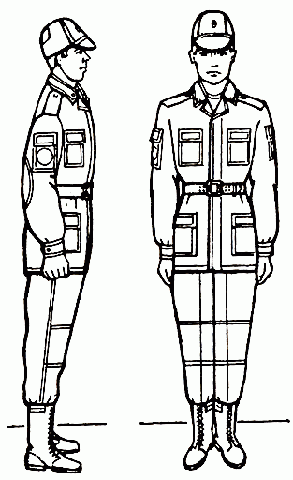
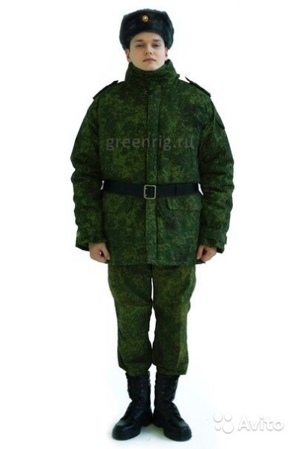
Строевая подготовка
22
Строевая стойка (рис. 1) принимается по команде «СТАНОВИСЬ» или «СМИРНО». По этой команде стоять прямо, без напряжения, каблуки поставить вместе, носки выровнять по линии фронта, поставив их на ширину ступни; ноги в коленях выпрямить, но не напрягать; грудь приподнять, а все тело несколько подать вперед; живот подобрать; плечи развернуть; руки опустить так, чтобы кисти, обращенные ладонями внутрь, были сбоку и посредине бедер, а пальцы полусогнуты и касались бедра; голову держать высоко и прямо, не выставляя подбородка; смотреть прямо перед собой; быть готовым к немедленному действию.
Строевая стойка на месте принимается и без команды: при отдании и получении приказа, при докладе, во время исполнения Государственного гимна Российской Федерации, при выполнении воинского приветствия, а также при подаче команд.
Рис. 1. Строевая стойка

Slide 23
Строевая подготовка
23
По команде «ВОЛЬНО» стать свободно, ослабить в колене правую или левую ногу, но не сходить с места, не ослаблять внимания и не разговаривать.
По команде «ЗАПРАВИТЬСЯ», не оставляя своего места в строю, поправить оружие, обмундирование и снаряжение. При необходимости выйти из строя за разрешением обратиться к непосредственному начальнику.
Перед командой «ЗАПРАВИТЬСЯ» подается команда «ВОЛЬНО».

Slide 24
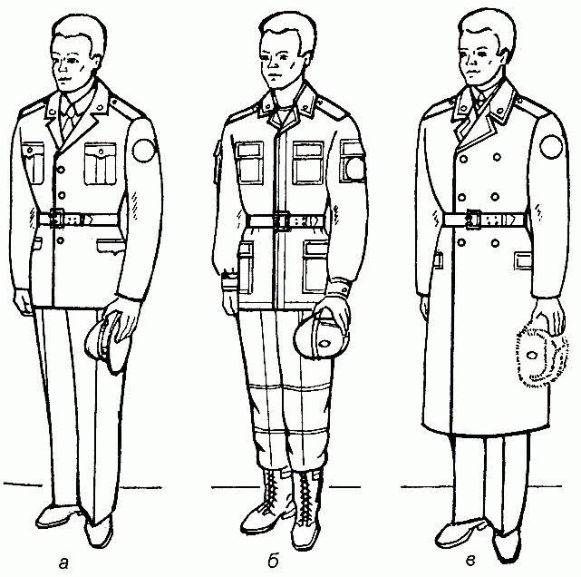
Строевая подготовка
24
Для снятия головных уборов подается команда «Головные уборы (головной убор) - СНЯТЬ», а для надевания - «Головные уборы (головной убор) - НАДЕТЬ». При необходимости одиночные военнослужащие головной убор снимают и надевают без команды.
Снятый головной убор держится в левой свободно опущенной руке кокардой вперед
(рис. 2).
Без оружия или с оружием в положении «за спину» головной убор снимается и надевается правой рукой, а с оружием в положениях «на ремень», «на грудь» и «у ноги» - левой. При снятии головного убора с карабином в положении «на плечо» карабин предварительно берется к ноге.
Рис. 2. Положение снятого головного убора:
а - фуражки; 6 - фуражки полевой хлопчатобумажной; в - шапки-ушанки

Slide 25
Строевая подготовка
25
Повороты на месте
Повороты на месте выполняются по командам: «Напра-ВО», «Пол-оборота напра-ВО», «Нале-ВО», «Пол-оборота нале-ВО», «Кру-ГОМ».
Повороты кругом (на 1/2 круга), налево (на 1/4 круга), пол-оборота налево (на 1/8 круга) производятся в сторону левой руки на левом каблуке и на правом носке; направо и пол-оборота направо - в сторону правой руки на правом каблуке и на левом носке.
Повороты выполняются в два приема:
первый прием - повернуться, сохраняя правильное положение корпуса, и, не сгибая ног в коленях, перенести тяжесть тела на впереди стоящую ногу;
второй прием - кратчайшим путем приставить другую ногу.

Slide 26
Строевая подготовка
26
Движение
Движение совершается шагом или бегом.
Движение шагом осуществляется с темпом 110-120 шагов в минуту. Размер шага - 70-80 см.
Движение бегом осуществляется с темпом 165-180 шагов в минуту. Размер шага - 85-90 см.
Шаг бывает строевой и походный.
Строевой шаг применяется при прохождении подразделений торжественным маршем; при выполнении ими воинского приветствия в движении; при подходе военнослужащего к начальнику и при отходе от него; при выходе из строя и возвращении в строй, а также на занятиях по строевой подготовке.
Походный шаг применяется во всех остальных случаях.
Движение строевым шагом начинается по команде «Строевым шагом - МАРШ» (в движении «Строевым - МАРШ»), а движение походным шагом - по команде «Шагом - МАРШ».

Slide 27
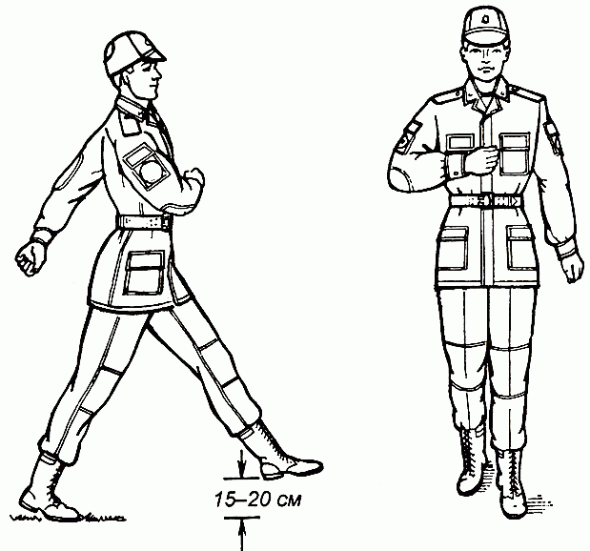
Строевая подготовка
27
Рис. 3. Движение строевым шагом | По предварительной команде подать корпус несколько вперед, перенести тяжесть его больше на правую ногу, сохраняя устойчивость; по исполнительной команде начать движение с левой ноги полным шагом. При движении строевым шагом (рис. 3) ногу с оттянутым вперед носком выносить на высоту 15- от земли и ставить ее твердо на всю ступню. Руками, начиная от плеча, производить движения около тела: вперед - сгибая их в локтях так, чтобы кисти поднимались выше пряжки пояса на ширину ладони и на расстоянии ладони от тела, а локоть находился на уровне кисти; назад - до отказа в плечевом суставе. Пальцы рук полусогнуты, голову держать прямо, смотреть перед собой. При движении походным шагом ногу выносить свободно, не оттягивая носок, и ставить ее на землю, как при обычной ходьбе; руками производить свободные движения около тела.

Slide 28
Строевая подготовка
28
При движении походным шагом по команде «СМИРНО» перейти на строевой шаг. При движении строевым шагом по команде «ВОЛЬНО» идти походным шагом.
Движение бегом начинается по команде «Бегом - МАРШ».
При движении с места по предварительной команде корпус слегка подать вперед, руки полусогнуть, отведя локти несколько назад; по исполнительной команде начать бег с левой ноги, руками производить свободные движения вперед и назад в такт бега.
Для перехода в движении с шага на бег по предварительной команде руки полусогнуть, отведя локти несколько назад. Исполнительная команда подается одновременно с постановкой левой ноги на землю. По этой команде правой ногой сделать шаг и с левой ноги начать движение бегом.
Для перехода с бега на шаг подается команда «Шагом - МАРШ». Исполнительная команда подается одновременно с постановкой правой ноги на землю. По этой команде сделать еще два шага бегом и с левой ноги начать движение шагом.

Slide 29
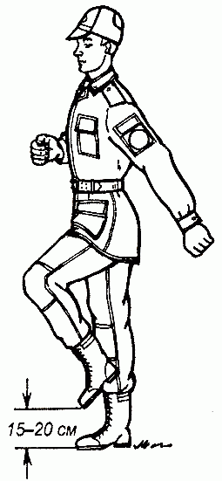
Строевая подготовка
29
Рис. 4. Шаг на месте | Обозначение шага на месте производится по команде «На месте, шагом - МАРШ» (в движении - «НА МЕСТЕ»). По этой команде шаг обозначать подниманием и опусканием ног, при этом ногу поднимать на 15-20см от земли и ставить ее на всю ступню, начиная с носка; руками производить движения в такт шага (рис. 4). По команде «ПРЯМО», подаваемой одновременно с постановкой левой ноги на землю, сделать правой ногой еще один шаг на месте и с левой ноги начать движение полным шагом. При этом первые три шага должны быть строевыми.Для прекращения движения подается команда. Например: «Рядовой Петров - СТОЙ». По исполнительной команде, подаваемой одновременно с постановкой на землю правой или левой ноги, сделать еще один шаг и, приставив ногу, принять строевую стойку. Для изменения скорости движения подаются команды: «ШИРЕ ШАГ», «КОРОЧЕ ШАГ», «ЧАЩЕ ШАГ», «РЕЖЕ ШАГ», «ПОЛШАГА», «ПОЛНЫЙ ШАГ».

Slide 30
Строевая подготовка
30
Для перемещения одиночных военнослужащих на несколько шагов в сторону подается команда.
Например: «Рядовой Петров. Два шага вправо (влево), шагом - МАРШ».
По этой команде сделать два шага вправо (влево), приставляя ногу после каждого шага.
Для перемещения вперед или назад на несколько шагов подается команда.
Например: «Два шага вперед (назад), шагом - МАРШ».
По этой команде сделать два шага вперед (назад) и приставить ногу.
При перемещении вправо, влево и назад движение руками не производится.

Slide 31
Строевая подготовка
31
Повороты в движении
Повороты в движении выполняются по командам: «Напра-ВО», «Пол-оборота напра-ВО», «Нале-ВО», «Пол-оборота нале-ВО», «Кругом - МАРШ».
Для поворота направо, пол-оборота направо (налево, пол-оборота налево) исполнительная команда подается одновременно с постановкой на землю правой (левой) ноги. По этой команде с левой (правой) ноги сделать шаг, повернуться на носке левой (правой) ноги, одновременно с поворотом вынести правую (левую) ногу вперед и продолжать движение в новом направлении.
Для поворота кругом исполнительная команда подается одновременно с постановкой на землю правой ноги. По этой команде сделать еще один шаг левой ногой (по счету раз), вынести правую ногу на полшага вперед и несколько влево и, резко повернувшись в сторону левой руки на носках обеих ног (по счету два), продолжать движение с левой ноги в новом направлении (по счету три).
При поворотах движение руками производится в такт шага.

Slide 32
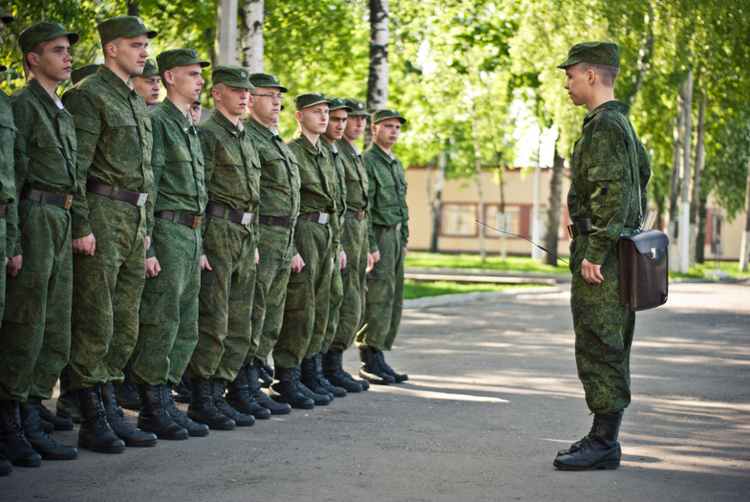
Строевая подготовка
32

Slide 33
Строевая подготовка
33
Задание на самостоятельную подготовку:
В часы самостоятельной работы изучить статьи строевого устава 1-38.

